Slide 1
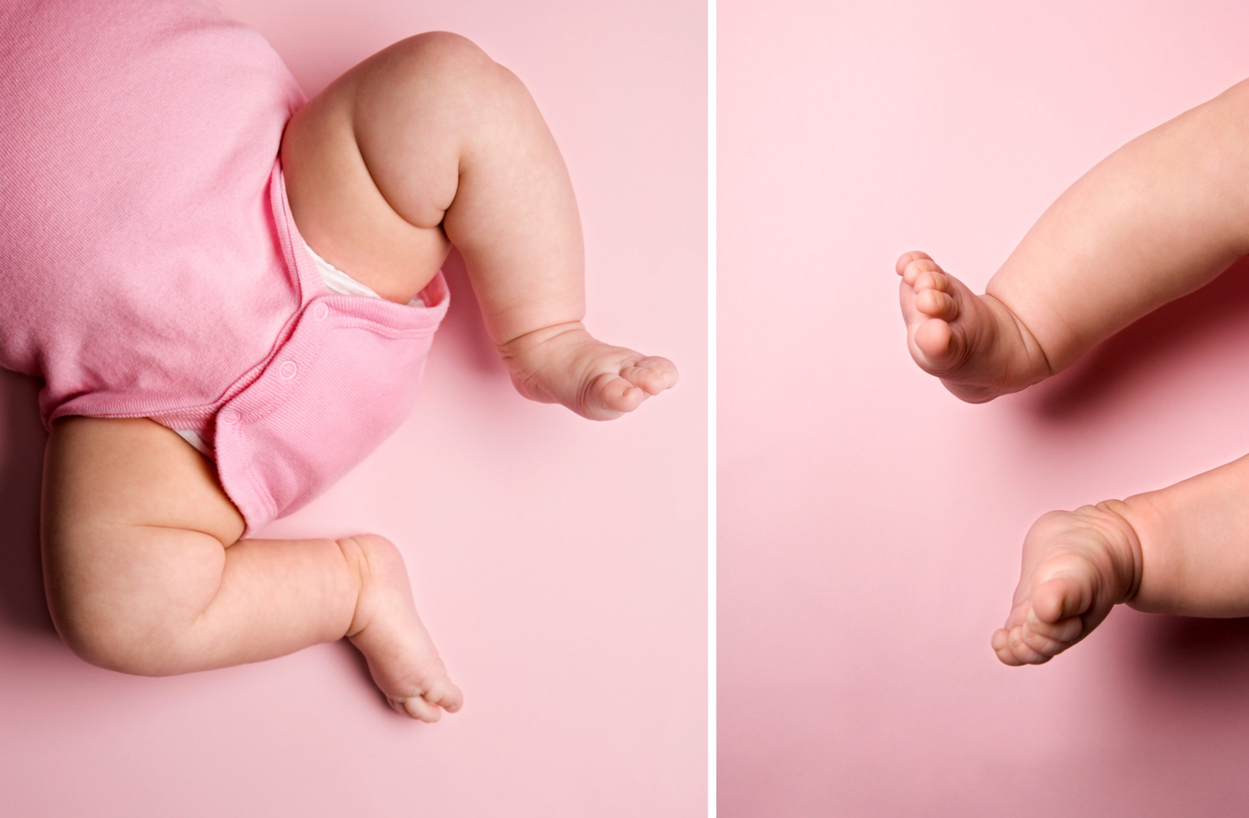
Дисплазия тазобедренного сустава
Подготовили: студент 619 гр леч фак З.М. Гериев и 615 гр А.И. Бураев

Slide 2
Дисплазия тазобедренного сустава – врожденная патология, которая может становиться причиной подвывиха или вывиха бедра. Степень недоразвития сустава может сильно различаться – от грубых нарушений до повышенной подвижности в сочетании со слабостью связочного аппарата. Для предотвращения возможных негативных последствий дисплазию тазобедренного сустава необходимо выявлять и лечить в ранние сроки – в первые месяцы и годы жизни малыша.

Slide 3
Дисплазия тазобедренного сустава относится к числу широко распространенных врожденных патологий. Средняя частота – 2-3% на тысячу новорожденных. Отмечается зависимость от расы: у афроамериканцев она наблюдается реже, чем у европейцев, а у американских индейцев – чаще, чем у остальных рас. Девочки болеют чаще мальчиков (примерно 80% от всех случаев).

Slide 4
Причины
Возникновение дисплазии обусловлено целым рядом факторов. Отмечается четкая наследственная предрасположенность – данная патология в 10 раз чаще наблюдается у пациентов, родители которых страдали врожденным нарушением развития тазобедренного сустава. Вероятность развития дисплазии в 10 раз увеличивается при тазовом предлежании плода. Кроме того, вероятность возникновения этой патологии увеличивается при токсикозе, медикаментозной коррекции беременности, крупном плоде, маловодии и некоторых гинекологических заболеваниях у матери. Исследователи также отмечают связь между частотой заболеваемости и неблагоприятной экологической обстановкой. В экологически неблагополучных регионах дисплазия наблюдается в 5-6 раз чаще. На развитие дисплазии влияют и национальные традиции пеленания младенцев. В странах, где новорожденных не пеленают, и ножки ребенка значительную часть времени находятся в положении отведения и сгибания, дисплазия встречается реже, чем в государствах с традициями тугого пеленания.

Slide 5
Патогенез
Тазобедренный сустав новорожденного младенца даже в норме отличается от сустава взрослого: вертлужная впадина более плоская, расположена не наклонно, а почти вертикально; связки гораздо эластичнее. Головка бедра удерживается во впадине благодаря круглой связке, суставной капсуле и вертлужной губе. Выделяют три формы дисплазии тазобедренного сустава: ацетабулярную (нарушение развития вертлужной впадины), дисплазию верхних отделов бедренной кости и ротационные дисплазии, при которых нарушается геометрия костей в горизонтальной плоскости. При нарушении развития какого-то из отделов тазобедренного сустава вертлужная губа, суставная капсула и связки не могут удерживать головку бедра на положенном месте. В результате она смещается кнаружи и вверх. При этом вертлужная губа также смещается, окончательно теряя способность фиксировать головку бедренной кости. Если суставная поверхность головки частично выходит за пределы впадины, возникает состояние, называемое в травматологии подвывихом. Если процесс продолжается, головка бедра сдвигается еще выше и полностью утрачивает контакт с суставной впадиной. Вертлужная губа оказывается ниже головки и заворачивается внутрь сустава. Возникает вывих. При отсутствии лечения вертлужная впадина постепенно заполняется соединительной и жировой тканью из-за чего вправление становится затруднительным.

Slide 6
Степени тяжести
1 степень - предвывих, когда дисплазия касается в основном костных и хрящевых тканей.Мышечно-связочный аппарат благодаря незначительным изменениям удерживает головку бедра в недоразвитой вертлужной впадине . Следовательно смещение бедренной кости отсутствует.
2 степень - подвывих, при котором имеются все элементы предвывиха и отмечается смещение головки бедра кнаружи и кверху по отношению к уплощенной вертлужной впадине. Но за пределы лимбуса головка бедра не выходит.
3 степень - вывих, который представляет собой наиболее тяжелые формы дисплазии. В этих случаях головка бедра выходит за пределы лимбуса, смещается выше края вертлужной впадины и теряет с ней контакт.

Slide 7
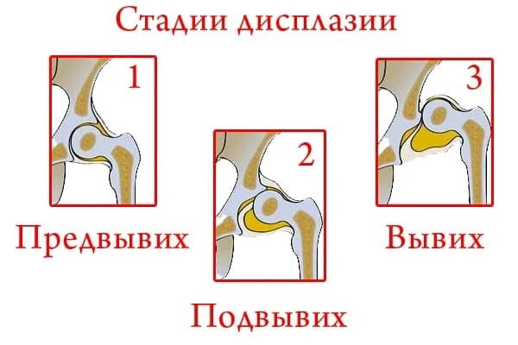

Slide 8
Виды
С учетом анатомической структуры поврежденного органа, различают следующие виды дисплазии ТС:
*Эпифизарная (Майера) - дисплазия характеризуется точечным окостенением хрящевых тканей. Дистрофические процессы провоцируют развитие боли и деформации ног. Патологические изменения выявляются в проксимальной части бедра.
*Ацетабулярная (суставной ямки) - Ацетабулярная тазобедренная дисплазия поражает суставную впадину. Патология проявляется в несколько стадий. Сначала развивается предвывих, в котором бедренная кость отставлена от вертлужной ямки на незначительное расстояние. Далее, развивается подвывих, в этом случае расстояние увеличивается, и, наконец, вывих – тут эпифизарная часть бедра уже полностью выходит из суставной ямки. Остаточная детская дисплазия наблюдается при непроизвольном самостоятельном вправлении вывихнутого сустава.
*Ротационная - наблюдается отклонение от нормы в расположении кости относительно суставной ямки.

Slide 9
Клиника и диагностика
Наиболее частыми симптомами врожденной дисплазии ТС являются:
ассиметричное расположение складок на бедре и ягодицах.
симптом соскальзывания, или симптом " щелчка" ( симптом Маркса-Ортолани).
ограничение отведения в тазобедренных суставах.
избыточная наружная ротация бедра.
укорочение нижней конечности.

Slide 12
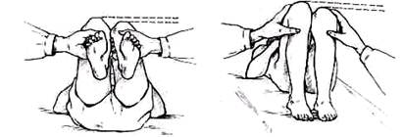
Видимое на глаз укоречение нижней конечности (характерное для высоких вывихов) может наблюдаться не только при одностороннем вывихе, но и при двусторонней дисплазии.

Slide 13
Очень важным самым ранним и патогномоничным является симптом "щелчка" или симптом соскальзывания, описанный впервые в 1934 г. советским ортопедом В.О. Марксом, и независимо от него итальянским ортопедом Ортолани. Его также называют "симптом неустойчивости". Сущность его заключается в том, что при отведении ножек происходит вправление вывиха, которое сопровождается щелчком, ощущаемым рукой исследующего врача. Иногда этот щелчок слышен на расстоянии. При приведении ног к средней линии происходит повторное вывихивание головки бедра, а также сопровождающееся щелчком и вздрагивание ноги на стороне вывиха. Для выявление этого симптома существует специальная методика исследования новорожденного, при которой врач, сгибая обе ножки в тазобедренном и коленном суставах, большие пальцы располагает на внутренних, а другие пальцы - на наружных поверхностях бедер. Медленно, избегая форсированных движений, отводят бедра равномерно в обе стороны. Следует отметить, что симптом Маркса-Ортолании сохраняется только первые 3 мес. жизни ребенка.

Slide 14
Рентгеновскому методу исследования принадлежит значительная роль в диагностике дисплазии ТС у новорожденных.
При рентгенодиагностике заболеваний тазобедренных суставов следует учитывать, что у новорожденных отсутствуют ядра окостенения головок бедер, и необходимо иметь мысленное представление существующей, но невидимой головки бедра. Вертлужная впадина также является хрящевой и не дает контрастной тени.

Slide 15
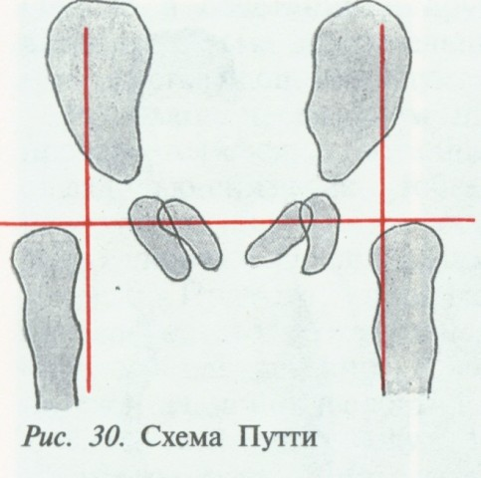
Ранние рентгенологические симптомы врожденного вывиха бедра впервые определены выдающимся болонским ортопедом Рафаэлем Путти. В 1927 г. он предложил классическую "триаду Путти." 1) повышенная скошенность крыши вертлужной впадины, 2) смещение проксимального конца бедра кнаружи и кверху относительно вертлужной впадины, 3) позднее появление и гипоплазии ядра окостенения.

Slide 16
Классическим признаком сформированного вывиха является положительный симптом Тренделенбурга. В норме при опоре на здоровую ногу ягодица другой стороны поднимается; при врожденном вывихе при опоре на вывихнутую ногу ягодица другой стороны опускается.

Slide 17
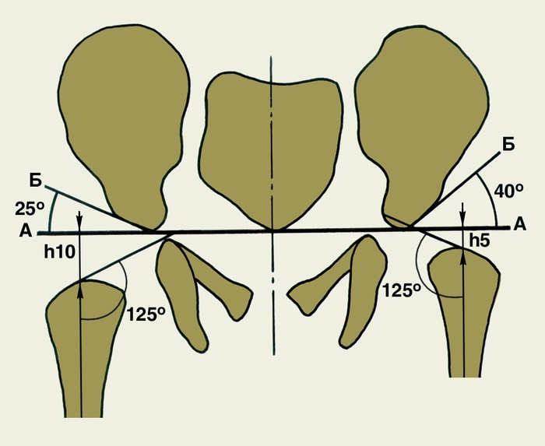
схема Хильгенрейнера.
Проводят горизонтальную линию через оба У-образных хряща (линия Келлера); от наиболее высоко расположенной точки диафиза бедра проводят перпендикуляр до пересечения с горизонтальной линией. В норме длина этого перпендикуляра 1-1,5 см. Расстояние от дна вертлужной впадины до перпендикулярного в норме также 1-1,5 см. При вывихе расстояние h уменьшается. От дна вертлужной впадины проводят касательную к наиболее периферическому отделу крыши вертлужной впадины; образующиеся угол (индекс) в норме у новорожденного равен 26-30°, у двухлетнего ребенка приближается к 20°. При наличии дисплазии сустава и отставания в развитии вертлужной впадины он увеличен.

Slide 18
Диагностика и клиника врожденного вывиха бедра у детей старше года представляет меньшие затруднения. Одним из первых симптомов, заставляющих подумать о наличии врожденного вывиха бедра, является позднее начало ходьбы (первые шаги дети делают в 14-15 мес),хотя это симптом не абсолютный и чаще встречается при двустороннем вывихе. Характерна походка: отмечается ее неустойчивость или хромота в случае одностороннего вывиха, либо переливающаяся (утиная) походка - при двустороннем вывихе.

Slide 19
Лечение
Лечение заключается в разведении и фиксации ног малыша до того момента, как суставы и мышцы сформируются.
Лечение начинают с лфк, заключающейся в отведении ножек, согнутых в каленных и тазобедренных суставах.
Пеленание не должно быть тугим:
ножки должны лежать в одеяле свободными, ручки могут быть плотно прикреплены одеялом.
Также для лечения используются разнообразные шины :

Slide 20
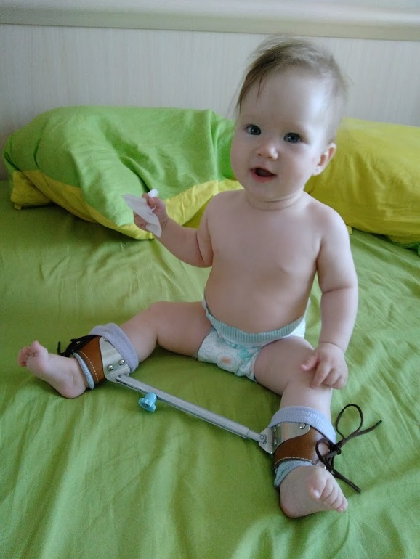
Шина Виленского

Slide 21
Отводящая шина ЦИТО

Slide 22
шина Волкова

Slide 23
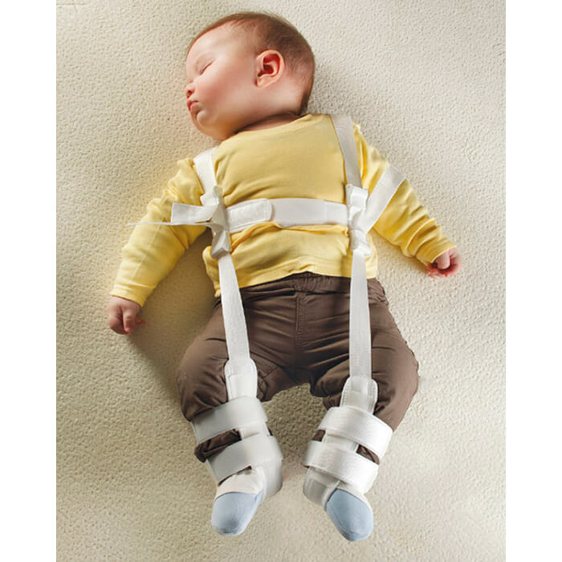
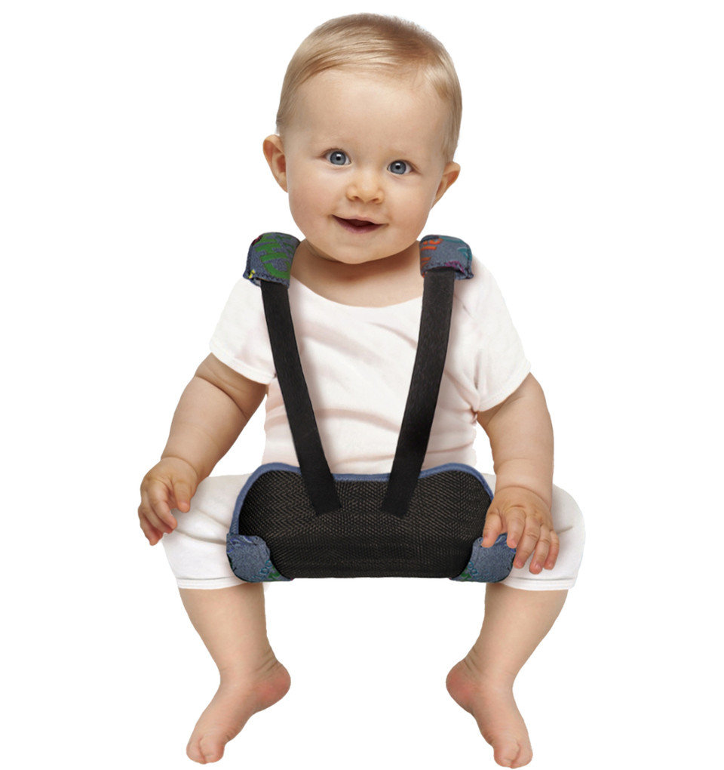
Наряду с указанным, детей до 3 мес могут применяться различные мягкие приспособления, создающее необходимую правильную укладку больного: стремена Павлика, подушки Фрейка

Slide 24
Показаниями к оперативному лечению врожденного вывиха бедра в настоящее время является:
1) подавляющее большинство вывихов у детей старше 2 лет
2) невправимые вывихи у детей 1-2 лет
3) поздние релаксации
4) осложнения после ранее вправленных консервативными методами вывихов

Slide 25
Все операции при врожденном вывихе бедра можно разделить на несколько групп:
1) операции открытого вправления вывиха;
2) комбинация открытого вправления и реконструктивных операций;
3) реконструктивные операции на основании подвздошной кости и на верхнем конце бедренной кости;
4) паллиативные операции.

Slide 26
Литература
1. М.В. Волков. В.Д. Дедова. Детская ортопедия.
2 -е издание. 1980.
2. Журнал популярная медицина ТРАВМА. www.docivs.ru
3. Научная электронная библиотека eLIBRARY.ru

